Slide 1
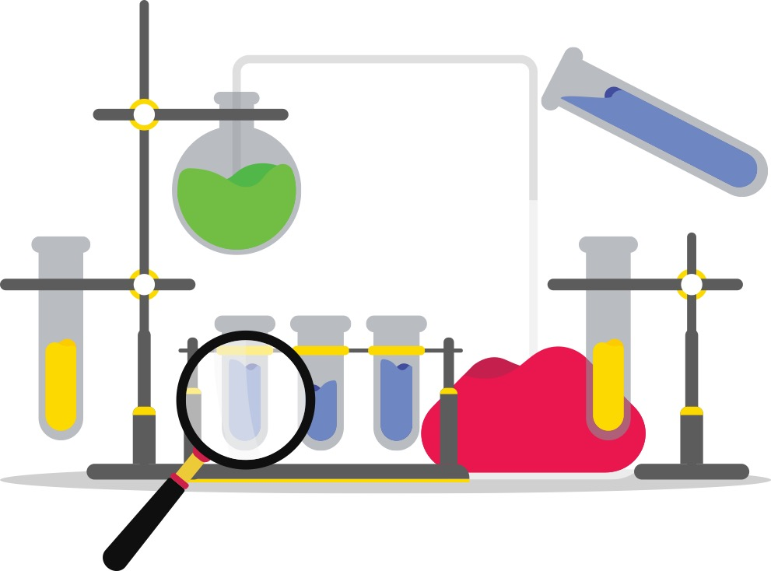
10-сынып
Химия
Қаныққан көмірсутектер. Алкандар және циклоалкандар
Мұғалім:
Әбеу Нұргелді

Slide 2
Сабақтың мақсаты
Алкандар. Алкандардың жану өнімдері;
«Жану өнімдері және гомологтық қатарлар бойынша заттардың формулаларын анықтау» тақырыбына есептер шығару;
Алкандардың бос-радикалды орынбасу реакциясы механизмі. Галогендеу;
Циклоалкандар.

Slide 3
Қаныққан көмірсутектер. Алкандар
Қаныққан көмірсутектер немесе алкандар деп жалпы формуласы $C_{n}H_{2n+2}$ болатын қосылыстарды айтады. Мұндағы n көміртек атомының саны.
Гомологтар – химиялық қасиеттері мен құрылымы ұқсас, бірақ ${CH}_{2}$ тобына ерекшеленетін заттар.
Кәдімгі жағдайда алкандардың гомологтік қатарының алғашқы төрт мүшесі – газдар, $C_{5}$ - $C_{15}$ аралығындағылар – сұйық заттар, $C_{16}$-дан бастап қатты заттар. Қаныққан көмірсутектер күнделікті өмірде және өндірістің әр түрлі салаларында кеңінен қолданылады.

Slide 4
Алкандардың гомологтық қатары
Алкандар $C_{n}H_{2n+2}$ |  |  |  | Радикалдар $C_{n}H_{2n+1}$
Формуласы |  | Атауы | Изо-мер-лер саны | Формуласы | Атауы
Моле-кула-лық | Ықшамдалған құрылымдық
$${CH}_{4}$$ $$C_{2}H_{6}$$ $$C_{3}H_{8}$$ $$C_{4}H_{10}$$ $$C_{5}H_{12}$$ $$C_{6}H_{14}$$ $$C_{7}H_{16}$$ $$C_{8}H_{18}$$ $$C_{9}H_{20}$$ $$C_{10}H_{22}$$ | $${CH}_{4}$$ ${CH}_{3}−$ ${CH}_{3}$ ${CH}_{3}−$ ${CH}_{2}−$ ${CH}_{3}$ ${CH}_{3}−$ (${CH}_{2})_{2}−$ ${CH}_{3}$ ${CH}_{3}−$ (${CH}_{2})_{3}−$ ${CH}_{3}$ ${CH}_{3}−$ (${CH}_{2})_{4}−$ ${CH}_{3}$ ${CH}_{3}−$ (${CH}_{2})_{5}−$ ${CH}_{3}$ ${CH}_{3}−$ (${CH}_{2})_{6}−$ ${CH}_{3}$ ${CH}_{3}−$ (${CH}_{2})_{7}−$ ${CH}_{3}$ ${CH}_{3}−$ (${CH}_{2})_{8}−$ ${CH}_{3}$ | Метан Этан Пропан Бутан Пентан Гексан Гептан Октан Нонан Декан | 1 1 1 2 3 5 9 18 35 75 | $${CH}_{3}−$$ $$C_{2}H_{5}−$$ $$C_{3}H_{7}−$$ $$C_{4}H_{9}−$$ $$C_{5}H_{11}−$$ $$C_{6}H_{13}−$$ $$C_{7}H_{15}−$$ $$C_{8}H_{17}−$$ $$C_{9}H_{19}−$$ $$C_{10}H_{21}−$$ | Метил Этил Пропил Бутил Пентил Гексил Гептил Октил Нонил Декил

Slide 5
Алкандардың изомерленуі
Органикалық қосылыстардың химиялық формуласы ұқсас, бірақ құрылысы әр түрлі болатын құбылыс изомерлену деп аталады. Изомерленген қосылыстарды өзара изомерлер деп атаймыз.
Алкандардың изомерленуі бутаннан ($C_{4}H_{10}$) басталады, оларға құрылымдық изомерлену (көміртек қаңқасының) тән. Нормал бутанның (тармақталмаған көміртек тізбегі) молекуласында барлық көміртек атомдары тізбектеліп орналасады. Ал изобутанда көміртек атомдары тармақталып орналасады:
${ CH}_{3}−$ ${{CH}_{2}−{CH}_{2}−CH}_{3}$
Көмірсутек изомерін жазған кезде төмендегі ережелерді ұстанамыз:
негізгі тізбекті ұзынынан қысқасына қарай, яғни ең ұзын көміртек тізбегін жазып аламыз;
жанама тізбекті біртіндеп таратамыз;
жаңа тізбектің орнын ортасынан шетіне қарай жазамыз;
көміртек атомын төрт байланыспен ғана байланысуын қадағалаймыз.
Н-бутан
Изобутан

Slide 6
Алкандардың номенклатурасы
Алкандардың бастапқы төрт мүшесі (метан, этан, пропан, бутан) тривиалды атаулармен аталады. Ал бесінші мүшесі пентаннан бастап грек сандарына –ан жұрнағы жалғанып аталады.
Халықаралық номенклатура бойынша атау.
Көмірсутек молекуласындағы ең ұзын тізбекті тауып аламыз:
2. Енді осы тізбектегі көміртек атомдарын радикал жақын орналасқан шетінен бастап нөмірлейміз. Егер радикалдар екі шетінен бірдей қашықтықта орналасса, онда тармағы көп жақтан бастап нөмірлеу керек:
Қате
Дұрыс

Slide 7
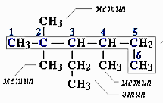
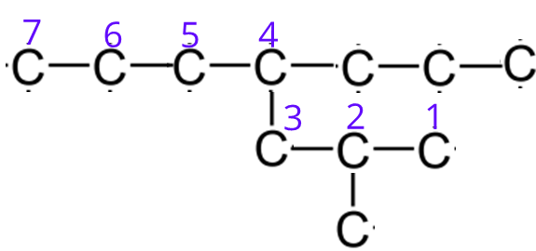
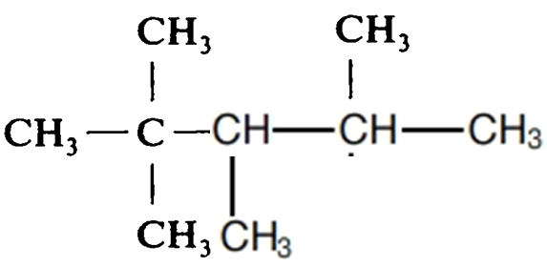
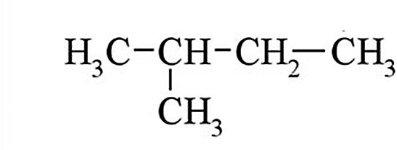
Алкандардың номенклатурасы
3. Көмірсутекті атау үшін әуелі радикал байланысқан көміртектің нөмірін, содан кейін сызықша арқылы радикалдың атын атап, сосын негізгі тізбекке сай көмірсутек аталады:
Рационалды атау бойынша көмірсутектер бір немесе бірнеше сутек атомдары радикалға алмасқан метанның туындылары ретінде қарастырылады. Егер формулаларда бірдей радикалдар қайталанса, грекше ди-, три-, тетра-, т.б. сандарымен көрсетіледі. Мысалы,
2-метил-4-пропилгептан
2,2,4-триметил-3-этилгексан
Диметилэтилметан
метилизопропил-трет-бутилметан

Slide 8
Алкандардың номенклатурасы
Тапсырма №1. Халықаралық номенклатура бойынша берілген алкандарды атаңдар.

Slide 9
Алкандардың номенклатурасы
Тапсырма №2.
Атаулары берілген қосылыстардың құрылымдық формуласын жаз.
Изопентан;
3-метил-3-этилпентан;
2,2-диметилпропан;
2,5-диметилгексан;
2,2-диметилгексан;
2,3,4-триметилпентан;
2,2-диметил-3-этилгексан.

Slide 10
Алкандардың алынуы және химиялық қасиеттері
Табиғатта кездесуі.
Алкандар табиғатта ең көп таралған көмірсутектер. Газ тәрізді алкандарды табиғи газ немесе мұнайға ілеспе газдардан алады. Ал сұйық және қатты алкандарды мұнайдан және көмірден бөліп алады.
Алкандардың алынуы.
Крекинг әдісі.
Өнеркәсіпте алкандарды мұнайды фракциялап айдап және жоғары молекулалы алкандарды крекингілеп алады. Егер метанның гомологтарын 500$℃$-тан жоғары температурада қыздырсақ, көміртек атомдары арасындағы байланыстар үзіледі. Нәтижесінде құрамы қарапайымдау, көміртек атомдарының сандары азырақ көмірсутектер түзіледі. Мысалы:
$C_{16}H_{34}$ $→$ $C_{8}H_{18}$ $+$ $C_{8}H_{16}$
2. Вюрц реакциясы бойынша алкандарды алкандардың галоген туындыларына металл натриймен әсер етіп алады. Мысалы, хлорметан мен металл натрийдің әрекеттесуі нәтижесінде этан түзілуінің реакция теңдеуі төмендегідей:
${2CH}_{3}Cl +$ $2Na →$ $C_{2}H_{6}$ $+$ $2NaCl$

Slide 11
Алкандардың алынуы және химиялық қасиеттері
3. Карбидтердің гидролизі. Метанды зертханада алюминий карбидін гидролиздеп алуға болады:
${Al}_{4}C_{3}$ + ${12H}_{2}O$ $→$ ${4Al(OH)}_{3}$ $+$ ${3CH}_{4}$
4. Синтездеу. Көмірді гидрлеп алкандарды алуға да болады:
$nC +(n+1)H_{2}$ $→$ $C_{n}H_{2n+2}$
$nCO+\left(2n+1\right)H_{2}$ $→$ $C_{n}H_{2n+2}$ + $H_{2}O$
5. Гидрлеу реакциясы. Қанықпаған көмірсутектерді Ni, Pt, Pd өршіткілері қатысында гидрлеу арқылы алады:
$$H2C = CH − CH3 + H2 → H3C − CH2 − CH3$$
$HC ≡ C − CH3 + 2H2 → H3C − CH2 − CH3$
6. Дюма реакциясы. Карбон қышқылдарының тұздарын сілтілермен балқыту (арқылы алады):
$$CH3COONa + NaOH → CH4 ↑ + Na2CO3$$
7. Кольбе әдісі. Бірнегізді карбон қышқылдарының тұздарының ертінділерінің электролизі арқылы алынады:
$$CH3COONa + H2O → C2H6↑ анод + CO2↑ + NaOH + H2↑ (катод)$$

Slide 12
Алкандардың алынуы және химиялық қасиеттері
Алкандар химиялық енжар (пассивті) реакцияларға қиын түседі. Белгілі жағдайларда ғана (қыздыру, жарық және өршіткі қатысында) орынбасу, айырылу, изомерлену және тотығу реакцияларына түседі.
Алкандарды басқа көмірсутектермен салыстырғанда төмендегідей екі түрлі өзіне ғана тән ерекшеліктері бар. Біріншіден, олардың құрамындағы көміртек атомдарының валенттіліктері толығымен сутек атомдарымен қаныққан. Сондықтан, алкандар қосылу реакциясына түспейді. Екіншіден, алкандарда едәуір берік коваленттік ϭ– байланыстардың болуы. Алкандардағы аталған ϭ–байланыс өте қатаң жағдайда үзіліп, реакцияға қиын түседі. Сондықтан, алкандарды парафиндер деп атайды.
Орынбасу реакциясы.
Нитрлеу реакциясы. Нитрлеу кезінде сутек атомы нитротоппен ($−NO2$) алмасады. Бұл реакцияны орыс ғалымы М.И. Коновалов ашқандықтан (1888 ж.), Коновалов реакциясы деп аталады:
$$C2H6 + HNO3 → C2H5NO2 + H2O (нитроэтан).$$

Slide 13
Алкандардың алынуы және химиялық қасиеттері
b) Галогендену реакциясы. Алкандардың галогендермен орынбасу реакциялары хлормен жеңіл, броммен қиындау, йодпен өте қиын жүреді. Алкандардың хлорлану реакциясы жарық (hv) немесе температураның әсерінен бос радикалдау механизмімен жүреді:
$$CH4 + Cl2 → CH3Cl + HCl$$
$$(хлорметан немесе хлорлы метил);$$
$$CH3Cl + Cl2 → CH2Cl2 + HCl$$
$$(дихлорметан немесе хлорлы метилен);$$
$$CH2Cl2 + Cl2 → CHCl3 + HCl$$
$$(трихлорметан немесе хлороформ);$$
$$CHCl3 + Cl2 → CCl4 + HCl$$
$$(тетрахлорметан төрт хлорлы көміртек).$$
Реакцияның механизмі. Реакция үш сатыда жүреді:
Белсендіріу (тізбектің пайда болуы). Хлор молекуласындағы $Cl2$ байланыстың гомолидтік үзіліп, хлордың бос радикалдарының түзілуі.
$$Cl∙|∙Cl\underset{→}{hv}Cl∙+∙Cl$$

Slide 14
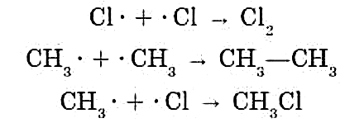
Алкандардың алынуы және химиялық қасиеттері
Бос радикалдар дегеніміз – дара электрондары бар атом немесе атомдар тобы.
2) Тізбектің өсуі. Хлор радикалдарының алкан молекуласымен әрекеттесуі (1) немесе метил радикалдарының хлордың жаңа молекуласымен әрекеттесуі (2).
3) Тізбектің үзілуі. Екі радикалдың өзара қосылуы нәтижесінде жүреді.

Slide 15
Алкандардың алынуы және химиялық қасиеттері
2. Айырылу реакциясы.
a) Метанды жоғары температурада (1000$℃$ шамасында) ауа қатыстырмай қыздырғанда, жай заттарға ыдырайды:
$$CH4 → C + 2H2$$
b) Метанды одан да жоғары температурада (1500$℃$ шамасында)
қыздырғанда, қанықпаған көмірсутек ацетилен түзіледі:
$$2CH4 → C2H2 + 3H2$$
c) Алкандарды өршіткі (Ni, 500$℃$) қатысында қыздырғанда, дегидрлену реакциясына түседі, қанықпаған көмірсутектер түзіледі:
$$CH3 − CH2 − CH3 → CH2 = CH– CH3 + H2 ↑$$
3. Риформинг реакциясы.
Риформинг реакциясы алкандардан ароматты көмірсутектер алатын
реакция.
$$C6H14 → C6H6 + 4H2 ↑$$
4. Изомерлену реакциясы.
н-бутанды $AlCl3$катализаторы қатысында 400$℃$ температурада қыздырғанда, изомерленіп (бір еселеніп) изобутан немесе 2 метилпропанға айналады:
$$CH3 − CH2 − CH2 − CH3 → CH3 − CH(CH3) − CH3$$

Slide 16
Алкандардың алынуы және химиялық қасиеттері
5. Метанның конверсиялануы.
Метанның оттекпен, су буымен және көміртек (IV) оксидімен реакцияласып, көміртек монооксиді және сутек газын (синтез газ) түзуі метанның конверсиялануы деп аталады:
$$2CH4 + O2 → 2CO + 4H2$$
$$CH4 + CO2 → 2CO + 2H2$$
$$CH4 + H2O → CO + 3H2$$

Slide 17
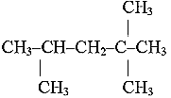
Алкандардың жеке өкілдері және олардың қолданылуы
Метан (шалшық газы, кеніш газы) – түссіз, иіссіз, ауадан екі еседей жеңіл, жанғыш газ. Суда нашар ериді. Метан химия өнеркәсібінің бағалы шикізаты. Одан галогентуындылар, метанол, формальдегид, синтез газ және т.б. көптеген заттар алынады. Пропан мен бутанның қоспасын балондарға құйып, отын ретінде тұрмыста пайдаланылады. Балонның саңылаусыздығына көз жеткізу үшін газ қоспасына иістендіргіш заттар қосады.
Изооктан (2,2,4-триметилпентан) – жоғары сапалы іштен жанатын қозғалтқыштардың жанармайларының негізгі құрамы. Бензиннің сапасы «октан санымен» - изооктанның пайыздық үлесімен сипатталады:
Хлорметан (метилхлорид) $CH3Cl$– газ тектес зат. Сұйық күйге оңай айналады және қайта буланған кезде көп мөлшерде жылу сіңіретіндіктен, салқындатқыш ретінде тоңазытқыштарда пайдаланылады. Сонымен бірге, ол -жақсы еріткіш.

Slide 18
Алкандардың жеке өкілдері және олардың қолданылуы
4) Дихлорметан (хлорлы метилен) $CH2Cl2$– сұйық зат, еріткіш ретінде қолданылады.
5) Трихлорметан (хлороформ) $CH3Cl$ – сұйық зат, еріткіш ретінде қолданылады. Трихлорметан жарықтың әсерінен улы газ фосгенге $(COCl2)$айналады. Сонымен бірге медицинада және фреондар полимерін алу үшін қолданылады.
6) Тетрахлорметан $CCl4$ – сұйық зат, еріткіш ретінде қолданылады. Тетрахлорметан ауадан ауыр және жанбайтын болғандықтан өрт сөндіруге қолданылады. Сонымен бірге тефлон полимерлерін алу үшін қолданылады.

Slide 19
Циклоалкандар
Циклоалкандар – құрамында көміртек атомдары өзара дара байланыстар арқылы байланысқан, жалпы формуласы $CnH2n$ болатын карбоциклді көмірсутектер. Циклоалкандарды циклопарафиндер немесе кейбірі мұнай құрамында кездесетіндіктен нафтендер деп те атайды. Ең қарапайым циклоалкан – циклопропан ($C3H6$ ).
Құрылыс формуласы | Атауы | Класішілік изрмер саны | Қалыпты жағдайдағы күйі
 | Циклопропан | 1 | Газ
 | Циклобутан | 2 | Газ
 | Циклопентан | 5 | Сұйық
 | Циклогексан | 10 | Сұйық

Slide 20
Циклоалкандар
Циклоалкандардың алғашқы екі мүшесі – циклопропан мен циклобутан газдар, кейінгілері сұйық заттар ($C5 − C8$), жоғары молекулалы циклоалкандар ($С9$-дан жоғары) – қатты заттар. Циклоалкандардың қайнау және балқу температурасы сәйкес алкандар мен алкендерден жоғары. Суда ерімейді, органикалық еріткіштерде жақсы ериді.
Аталуы және изомерленуі
Циклоалкандарды сәйкес алкан атауының алдына «цикло» деген сөзді қосып айтады. Егер бүйір тізбектері немесе радикалдары болса, орны көрсетіліп, аты аталады.
Циклоалканның класішілік изомерінің екі түрі болады:
1) циклдің құрамындағы көміртек атомдарының саны бойынша изомерия;
2) көмірсутек молекуласындағы орынбасушылардың түрі мен олардың орнына байланысты изомерия.

Slide 21
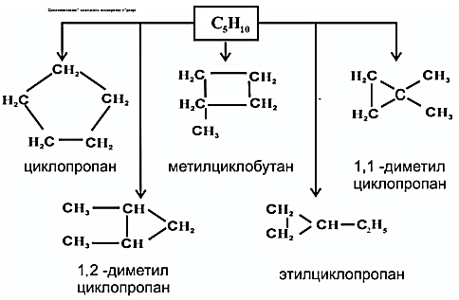
Циклоалкандардың класішілік изомерленуі

Slide 22
Циклоалкандардың алынуы
Циклоалкандарды алудың төмендегідей төрт түрлі жолы бар:
1) Циклоалкандарды мұнайдан бөліп алуға болады және синтездік жолмен де алады.
2) Алкандардың дигалогентуындыларына металл натрий немесе
мырышпен әсер ету арқылы алуға болады:
3) Бензолды катализатор қатысында гидрлеу арқылы алуға болады:
4) Алкендердің димерленуі нәтижесінде циклоалкан алуға болады:
$2{CH}_{2}$ $=$ ${CH}_{2}$ $→$

Slide 23
Циклоалкандардың химиялық қасиеттері
Циклоалкандардың ішіндегі химиялық қасиеті ең тұрақтылары –құрамында бес және алты көміртек атомы бар циклоалкандар. Молекуласының құрамында үш және төрт көміртек атомдары бар циклопропан мен циклобутандардың валенттік бұрыштары 109°28$`$-тан едәуір ауытқитын болғандықтан циклде кернеу пайда болады да, олар бес және алты мүшелі циклоалкандардағыдай тұрақты бола алмайды. Циклоалкандардың химиялық белсенділігі төмен, жану және орынбасу, қосылу реакцияларына түседі.
1) Қосылу реакциясы.
Галогендермен реакциясы:
b) Гидрлену реакциясы:
Циклопропан Ni - катализаторының қатысуымен 80℃ шамасында
сутектеніп, $С − С$байланысы түзіледі:

Slide 24
Циклоалкандардың химиялық қасиеттері
Циклдың үзілуі сақинадағы көміртегі санының артуына байланысты қиындай түседі, бұл реакция циклобутан үшін 120℃, циклопентан үшін тіпті 300℃-та жүреді.
2) Орынбасу реакциясы. Бес және одан да көп циклды алкандарға орынбасу реакциясы тән:
$$C6H12 + Cl2 → C6H11Cl + HCl$$
3) Дегидрлену реакциясы:
$$C6H12 → C6H6 + 3H2$$
4) Изомерлену реакциясы.
Жоғары температурада циклопропан мен циклобутан өзіне сәйкес алкендерге изомерленеді:
$$→ CH3 − CH = CH2$$
$$→ 2СH2 = СH2$$
5) Жану реакциясы.

Slide 25
Циклоалкандардың маңызды өкілдері және қолданылуы
Циклопропан $C3H6$– газ тәрізді зат, медицинада қолданылады.
Циклогексан $C6H12$– сұйық зат, еріткіш ретінде қолданылады. Циклогексаннан циклогексанол, циклогексанон, адипин қышқылын және капролактам алады. Мұнайды өңдеген кезде циклогексан мен метилциклогексан бензол мен толуол сияқты химиялық синтезге қажетті ароматты көмірсутектерге айналады.

Slide 26
Органикалық заттардың жануы
Органикалық заттардың барлығы дерлік жанғыш заттар, олардың басым бөлігі өте күшті жанып, жылу және жарық бөліп шығарады. Көмірсутектер оттегіде жанғанда, су және көмірқышқыл газын бөліп шығарады:
$$CxHy + O2 → CO2 + H2O$$
Оттекті органикалық қосылыстар да оттегіде жанғанда, су және көмірқышқыл газын бөліп шығарады:
$$CxHyOz + O2 → CO2 + H2O$$
Көмірсутектердің галогентуындылары оттегіде жанғанда, су және көмірқышқыл газынан тыс галогенсутектер бөліп шығарады:
$$CxHyГz + O2 → CO2 + H2O + HГ$$
Ал азотты органикалық заттар оттегіде жанғанда, су және көмірқышқыл газымен қоса азот газын бөліп шығарады:
$$CxHyNz + O2 → CO2 + H2O + N2$$

Slide 27
Сабақ аяқталды!
Келесі жүздескенше!

